Slide 1
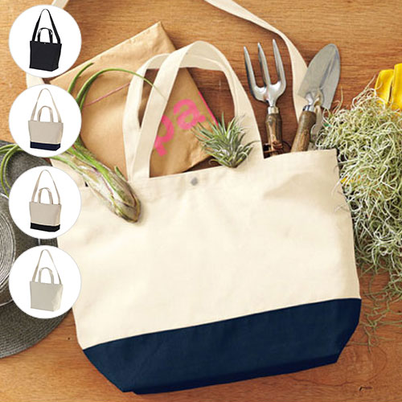
【提案書】
ヘヴィー キャンバス スイッチング トートバッグ
特徴
すっきりと見せつつもオシャレ感のあるバイカラーと2WAYハンドル、そして17リットルの大容量が特徴の、使い勝手も良いキャンバストートバッグです。カラーバリエーションは全4色展開。
納期
納期スペース
仕様
カラー展開：全4色
素材：綿 100％（キャンバス）
サイズ：横320×縦330×奥行160mm、持ち手の長さ950mm
容量：17L
お見積
お見積りスペース

Slide 2
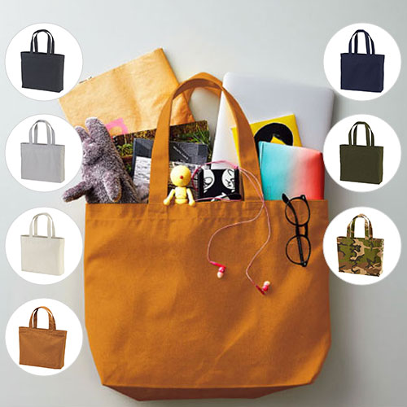
【提案書】
14.3オンス キャンバス トートバッグ(大)
特徴
肩がけもできる長めの持ち手と、14.3オンスの厚手で耐久性に優れたキャンバス素材がお買い物などの普段使いに非常に便利なトートバッグです。7色のカラー展開も魅力的。
商品写
納期
納期スペース
仕様
カラー展開：全7色
素材：綿 100％（キャンバス）、ナチュラル：405g/平方メートル 12.0oz/yd2、カラー：390g/平方メートル 11.5oz/yd2
サイズ：横390×縦350×奥行100mm、持ち手の長さ550mm
容量：13L
お見積
お見積りスペース

Slide 3
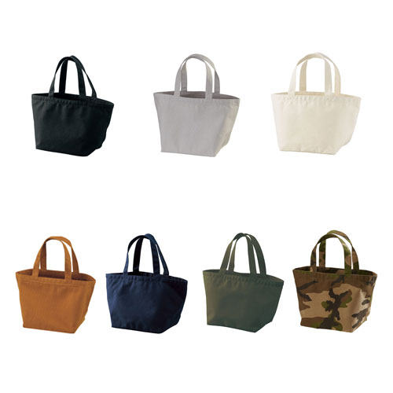
【提案書】
14.3オンス キャンバス ランチバッグ
特徴
広めマチがお弁当用などにぴったりな、手頃なサイズのバッグ。14.3オンスの厚手なキャンバス素材を使用しているため、耐久性に優れており日常的に使用するのに適してします。
商品写真
納期
納期スペース
仕様
素 材:綿 100％（キャンバス）、ナチュラル：405g/平方メートル 12.0oz/yd2、カラー：390g/平方メートル 11.5oz/yd2
サイズ：横200×縦210×奥行170mm、持ち手の長さ370mm
容 量 : 7L
お見積
お見積りスペース

Slide 4
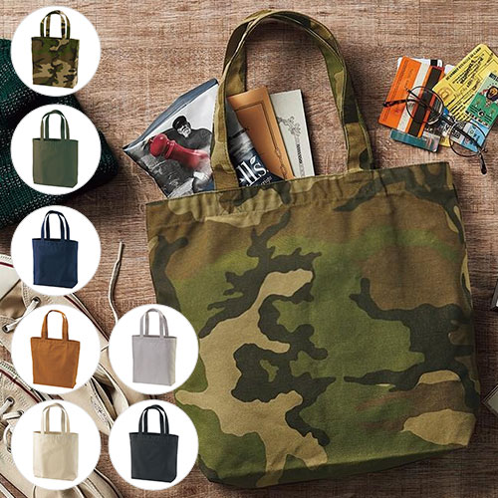
【提案書】
14.3オンス キャンバス トートバッグ(中)(ポケット付)
特徴
内ポケット付きが便利な上、耐久性に優れた14.3オンスのキャンバス素材を使用した、使い勝手の良いトートバッグ。ウッドランドカモフラ柄を含めた全7色のカラー展開も魅力。
納期
納期スペース
仕様
カラー展開：全7色
素材：綿 100％（キャンバス）、ナチュラル：405g/平方メートル 12.0oz/yd2、カラー：390g/平方メートル 11.5oz/yd2
サイズ：横:300×縦350×奥行100mm、持ち手の長さ500mm
容量：10L
お見積
お見積りスペース

Slide 5
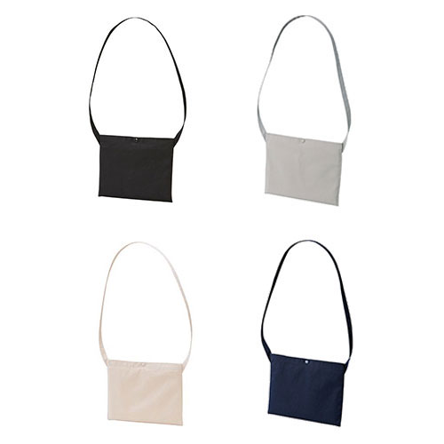
【提案書】
レギュラーキャンバス サコッシュ
特徴
カジュアルでナチュラルな印象を与えるキャンバス素材がオシャレな、すっきりシンプルなサコッシュです。カラー展開も全5色と豊富で、ノベルティやショッパー用などにもおすすめ。
納期
納期スペース
仕様
カラー展開：全4色
素材：綿100％（キャンバス）280g/平方メートル 8.3oz/yd2
サイズ：横300×縦230mm、持ち手の長さ1050mm
容量：0.7L
お見積
お見積りスペース

Slide 6
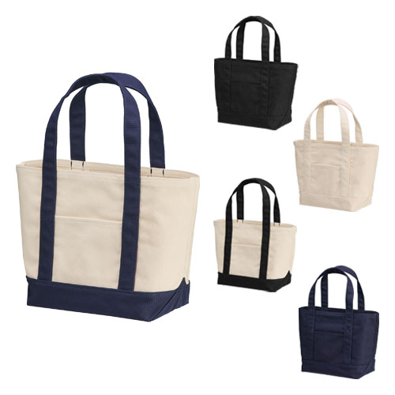
【提案書】
ウルトラ ヘヴィー キャンバス トートバッグ（M）
特徴
通勤や通学などの普段使いにもぴったりなMサイズのキャンバストートバッグ。丈夫でしっかりした極厚キャンバス生地は使い込むほどに味が出て、自分流の風合いを楽しむことができます。
納期
納期スペース
仕様
カラー展開：全5色
素材：綿 100％ キャンバス ※生地目付 560グラム/平方メートル 16.5オンス/平方ヤード
サイズ：使用時：W29×H29×D18mm（持ち手の長さ52mm） 出荷時：W47×H55 容量：内容量：約15L 生産国：中国
注意事項：※【バッグに関しての取扱注意】濃色の製品につきまして、濡れた状態で衣服等と強く連続してこすれると移染することがあります。 ※【加工に関しての取扱注意】生地の特性上、プリント加工やプレス機の熱により、変色や焦げが発生することがありますのでご注意ください。対象：ナチュラル部分のみ
備考：※内ポケット付き ※019.ナチュラルは、環境に配慮し漂白工程をなくした無漂白商品となります。
お見積
お見積りスペース

Slide 7
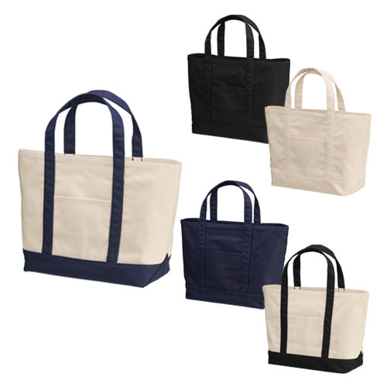
【提案書】
ウルトラ ヘヴィー キャンバス トートバッグ（L）
特徴
スーパーの買出しやアウトドアでも活躍するLサイズのキャンバストートバッグ。収納に便利なフロントポケット・内側の吊りポケットも装備。丈夫な極厚キャンバス生地は使い込むほど味がでます。
納期
納期スペース
仕様
素材：綿 100％ キャンバス ※生地目付 560グラム/平方メートル 16.5オンス/平方ヤード
サイズ：使用時：W41×H37×D20mm（持ち手の長さ54mm） 出荷時：W61×H37
容量：内容量：約30L 生産国：中国
注意事項：※【バッグに関しての取扱注意】濃色の製品につきまして、濡れた状態で衣服等と強く連続してこすれると移染することがあります。 ※【加工に関しての取扱注意】生地の特性上、プリント加工やプレス機の熱により、変色や焦げが発生することがありますのでご注意ください。対象：ナチュラル部分のみ
備考：※内ポケット付き ※019.ナチュラルは、環境に配慮し漂白工程をなくした無漂白商品となります。
お見積
お見積りスペース

Slide 8
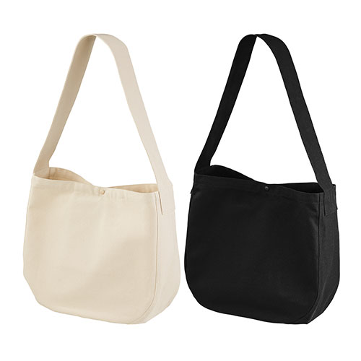
【提案書】
ヘヴィー キャンバス ニュースペーパーバッグ
特徴
クラシカルなフォルムや太めのショルダーストラップがオシャレなニュースペーパーバッグ。耐久性に優れたキャンバス素材を使用しており、大容量でざっくりものを詰められるバッグです。
商品写
納期
納期スペース
仕様
カラー展開: 全2色
素材: 横幅40、高さ36、底幅16、ショルダーストラップ87cm
サイズ: 横幅40、高さ36、底幅16、ショルダーストラップ87cm
容量: 約20L
お見積
お見積りスペース

Slide 9
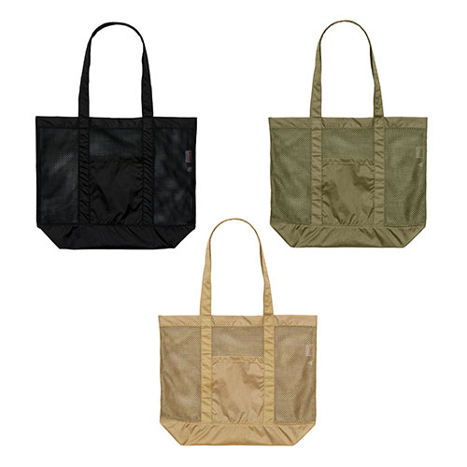
【提案書】
ライトナイロン リップストップ メッシュ トートバッグ
特徴
ナイロン100%のリップストップ生地と、メッシュを組合わせたトートバッグ。A4サイズの本などもしっかり収納できて、持ち手が長めで肩掛けしやすくデイリーユースにピッタリです。
納期
納期スペース
仕様
カラー展開 ：全3色
素材：ナイロン100％（リップストップ生地） ※メッシュ部分：ポリエステル100%
サイズ： 横30×縦35×奥行13cm、持ち手の長さ59cm ※素材の特性や生産の過程によって、表記サイズより誤差が生じます。あらかじめご了承ください。
容量：約19L
お見積
お見積りスペース

Slide 10
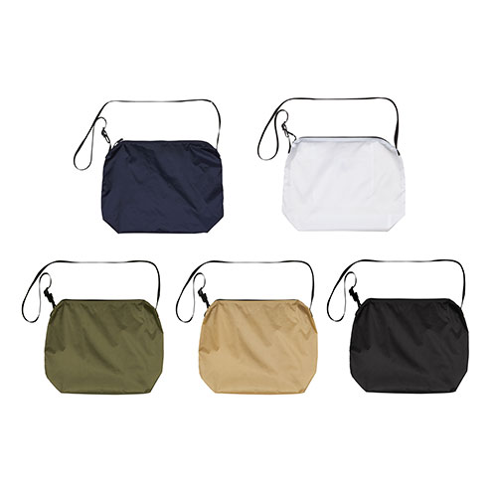
【提案書】
ライトナイロン リップストップ ショルダーバッグ
特徴
薄くて軽い、ナイロン製リップストップ生地のショルダーバッグ。大容量なので衣類やタオルも収納可能！耐久性抜群で体にフィットさせて使えるるため、様々なスポーツシーンで活用できます。
商品写
納期
納期スペース
仕様
カラー展開：全5色
素材：ナイロン100％（リップストップ生地） ※ショルダーテープ部分：ポリエステル100％
サイズ：横33×縦32×奥行13cm、ショルダーテープの長さ122cm ※素材の特性や生産の過程によって、表記サイズより誤差が生じます。あらかじめご了承ください。
容量：約16L
注意事項：【インクジェットプリントに関しての取扱注意】この商品は前処理剤の定着が悪いため、インクジェットプリントに対応していません。
備考：※色彩は実際と異なる場合があります。 ※袋口ファスナー付き ※内ポケット付き ※ショルダーテープの長さは調節可能（最長122cm）
お見積
お見積りスペース

Slide 11
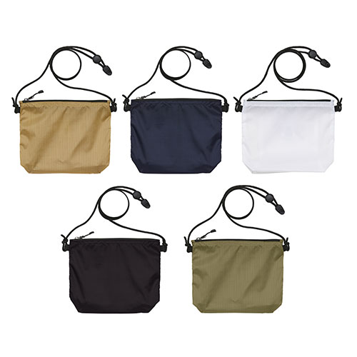
【提案書】
ライトナイロン リップストップ サコッシュ
特徴
ワンマイルバッグに最適なナイロン製サコッシュ。軽くて丈夫な素材で、お財布・スマホ・パスケースなどもしっかり収納可能！ストラップの長さをワンタッチで調整できるアジャスター付きです。
納期
納期スペース
仕様
カラー展開：全5色
素材：ナイロン100％（リップストップ生地） ※丸ひも部分：ポリエステル100％
サイズ：横17×縦17×奥行5cm、ショルダーコードの長さ122cm ※素材の特性や生産の過程によって、表記サイズより誤差が生じます。あらかじめご了承ください。
容量：約2L
注意事項：【インクジェットプリントに関しての取扱注意】この商品は前処理剤の定着が悪いため、インクジェットプリントに対応していません。
備考：※色彩は実際と異なる場合があります。 ※袋口ファスナー付き ※内ポケット付き ※ショルダーコードの長さは調節可能（最長122cm）
お見積
お見積りスペース

Slide 12
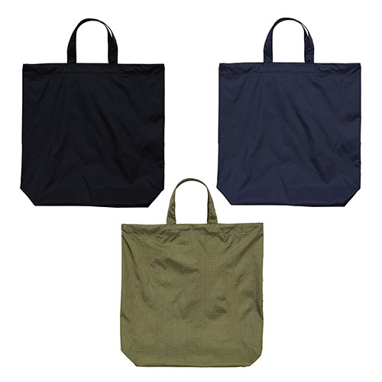
【提案書】
ライトナイロン リップストップ ジムサック
特徴
耐久性に優れたナイロン製リップストップ生地の軽量ジムサック。サイドファスナー付きなので、背負ったまま物の出し入れが可能。タウンユース・スポーツ・キャンプなどシーンを選ばず使えます。
商品写
納期
納期スペース
仕様
カラー展開：全3色
素材：ナイロン100％（リップストップ生地） ※丸ひも部分：ポリエステル100％
サイズ：横35×縦44×奥行10cm、持ち手の長さ35cm ※素材の特性や生産の過程によって、表記サイズより誤差が生じます。あらかじめご了承ください。
容量：約18L
注意事項：【インクジェットプリントに関しての取扱注意】この商品は前処理剤の定着が悪いため、インクジェットプリントに対応していません。
備考：※色彩は実際と異なる場合があります。 ※内ポケット付き
お見積
お見積りスペース

Slide 13
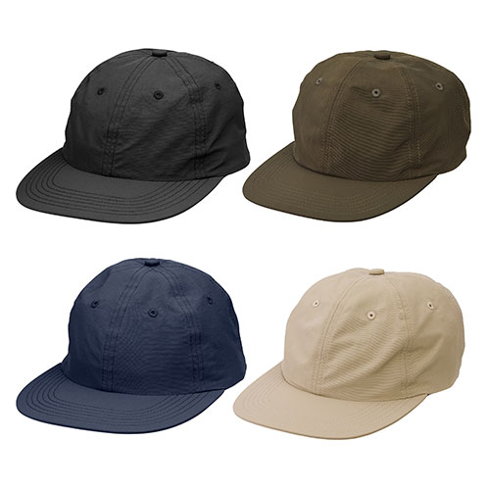
【提案書】
ナイロン アーバンフィット ベースボール キャップ
特徴
薄手で軽量なナイロン素材を使用したベースボールキャップ。クラシックでシンプルなシルエットが特徴で、男女問わずどんなファッションにも合わせやすい点が高ポイント！
商品写
納期
納期スペース
仕様
カラー展開: 全4色
素材: ナイロン 100％ タスラン加工生地
サイズ: 55〜60cm（樹脂アジャスター）
お見積
お見積りスペース

Slide 14
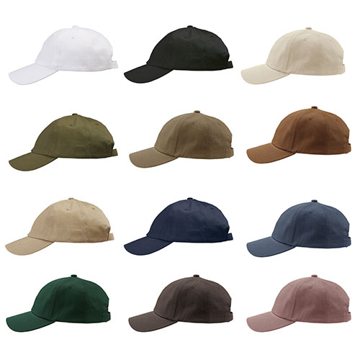
【提案書】
コットン ツイル ロー キャップ
特徴
浅めのアメリカンテイストなフォルムがオシャレな、定番キャップです。しっかりとした印象を与えるツイル生地を使用。金属クリップアジャスターでサイズ調整も可能です。
商品写
納期
納期スペース
仕様
カラー展開: 全12色
素材: 綿 100% ツイル
サイズ: 55〜60cm（金属クリップアジャスター）
お見積
お見積りスペース

Slide 15
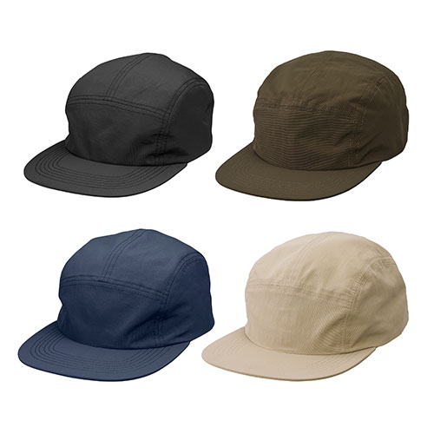
【提案書】
ナイロン ジェット キャップ
特徴
フラットなツバや5パネル、比較的浅めなフォルムが特徴の、シンプルながらもファッション性の高いナイロンキャップです。ジェンダーレスで人気のあるアイテムです。
商品写
納期
納期スペース
仕様
カラー展開: 全4色
素材: ナイロン 100％ タスラン加工生地
サイズ: 55〜60cm（樹脂アジャスター）
お見積
お見積りスペース

Slide 16
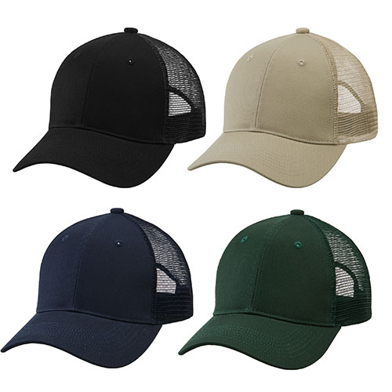
【提案書】
コットン ツイル メッシュ キャップ
特徴
屋外での軽作業や夏場イベントユニフォームとして最適な、通気性に優れたメッシュ素材のキャップです。やや浅めのクラウンとバイザーがクラシカルで男女問わずかぶりこなせます。
商品写
納期
納期スペース
仕様
カラー展開: 全4色
素材: 綿 100％ ツイル（メッシュ部分：ポリエステル 100％）
サイズ: 55〜60cm（アメリカンバンド）
お見積
お見積りスペース

Slide 17
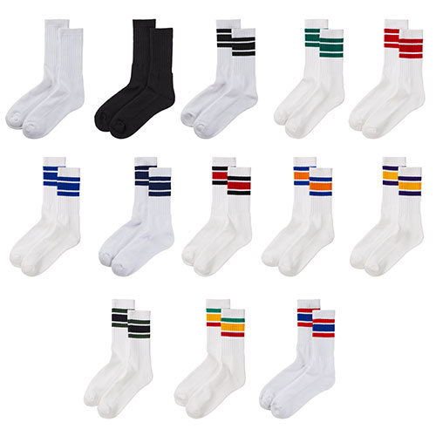
【提案書】
クルーソックス
特徴
スニーカーなどのカジュアルなファッションアイテムと相性が良いクルー丈のソックスです。肉厚な足底パイルと堅牢なリブで、デザインだけでなく使い勝手も良いアイテムです。
商品写
納期
納期スペース
仕様
カラー展開: 全13色
素材: 綿 80％、ポリエステル 19％、ポリウレタン 1％
サイズ: 22-25cm・25-29cm
お見積
お見積りスペース

Slide 18
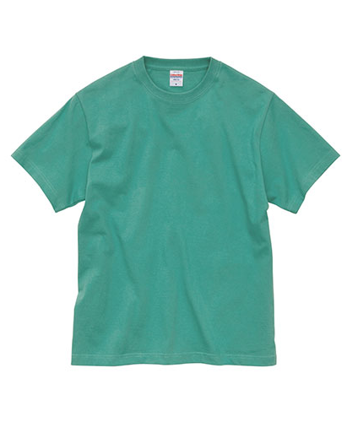
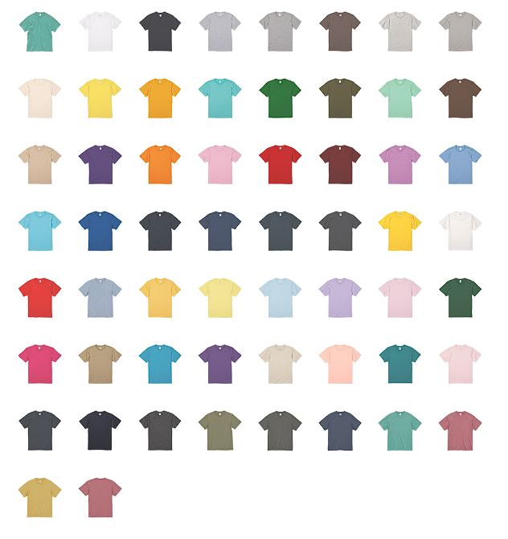
【提案書】
5.6オンス ハイクオリティー Tシャツ
特徴
流行りに流されないスタンダードなシルエットと、5.6オンスの標準的な厚みであらゆるシーンにマッチする定番Tシャツ。オリジナルプリントはフルカラーでも可能です。
商品写
納期
納期スペース
仕様
カラー展開： 全61色
素材： 綿 100%
（アッシュ：綿98％/ポリエステル2％、オートミール：綿99％/ポリエステル1％、ミックスグレー：綿90％/ポリエステル10％）
サイズ：Sサイズ~XXXLサイズ
お見積
お見積りスペース

Slide 19
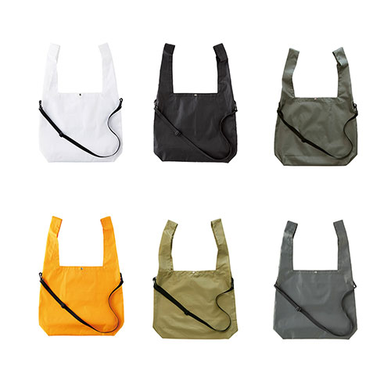
【提案書】
リップショルダー マルシェバッグ
特徴
パッカブル機能付きでコンパクトに収納できる見た目もオシャレなマルシェバッグです。スマホや財布を入れるのに最適な内ポケット付きや、水や汚れを弾く撥水機能もとっても便利。
商品写真
納期
納期スペース
仕様
素 材:ナイロン100％
サイズ：横490×縦700(持ち手300)×奥行120mm、ショルダーストラップ105mm（調整可能）
容 量: 約21L
備 考 : 全6色 袋口ドットボタン付。※ストラップ：ポリエステル。◎素材の特性上､熱をかけると縮む場合がございます。◎ポリエステル素材の染色には分散染料を用いている為、熱加工によりブリードを起こす可能性がございます。お取り扱いにはご注意ください。
お見積
お見積りスペース

Slide 20
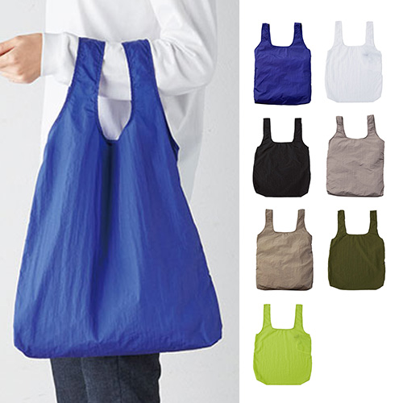
【提案書】
ナイロン ポケッタブルエコバッグ
特徴
ポケッタブルで内側に手軽に収納可能な、軽量で耐久性にも優れたナイロン製のエコバッグです。ビビットで発色の良いカラーバリエーションも魅力的でノベルティ用にもおすすめ。
納期
納期スペース
仕様
カラー展開：全4色
素材：ナイロン100％
サイズ：横400×縦580×奥行60mm、持ち手の長さ230mm
容量：約15L
備考：内袋（巾着タイプ）紐留め付き。カラビナ付き。ポケッタブルで内袋に収納可能｜収納後のサイズ：約9cm×10cm。はっ水機能。◎素材の特性上、熱をかけると縮む場合がございます。◎ポリエステル素材の染色には分散染料を用いている為、熱加工によりブリードを起こす可能性がございます。お取り扱いにはご注意ください。
お見積
お見積りスペース

Slide 21
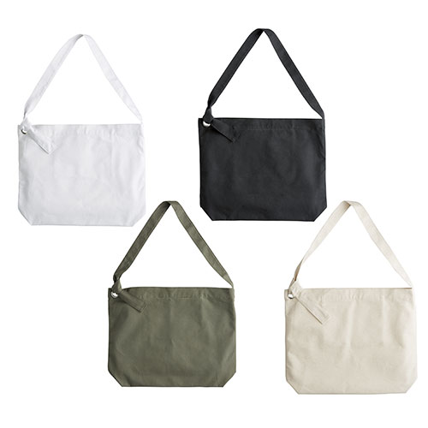
【提案書】
クラフトリングショルダー
特徴
クラフトリングにストラップを結んで自由に長さ調整ができる、大き目サイズのショルダーバッグ。通勤・通学用などスタイルごとのアレンジが可能。厚手で丈夫な生地は使い込むほどに味がでます。
商品写
納期
納期スペース
仕様
カラー展開：全4色
素材：※綿100% ※ハトメ：金属 ※ハンプ
サイズ：W50×H40×底マチ10cm（持ち手の長さ120cm:調整可能）
容量：約22L
注意事項：※濃色の製品に関しては、濡れた状態で衣類等と激しく擦られると移染する場合がございます。お取り扱いにはご注意ください。
備考：※リング（ハトメ）調節 ストラップの長さを自由に調整できます。 ※内ポケット付き
お見積
お見積りスペース

Slide 22
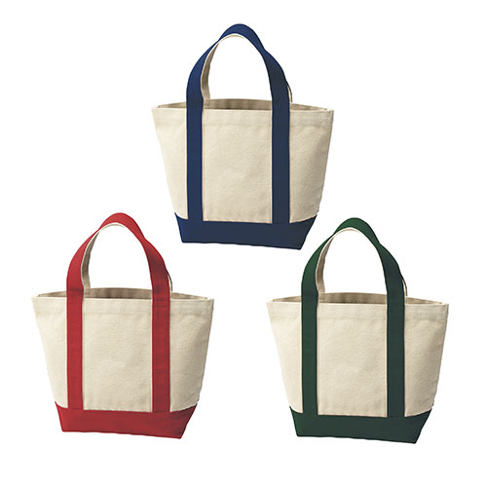
【提案書】
ミニヘビートートバッグ
特徴
丈夫なハンプ地を使った、ミニヘビートートバッグ。持ち手と底部分がカラーになった、おしゃれで可愛い見た目が特徴。お散歩など、ちょっとしたお出掛け用のワンマイルバッグに最適です。
商品写
納期
納期スペース
仕様
カラー展開：全3色
素材：※本体部分 : 綿100% ※カラー部分 : 綿100% ※16オンス ※ハンプ
サイズ：W36×H25.5×底マチ13cm（持ち手の長さ37.5cm）
容量：約8L
注意事項：※HVT-024とはカラー部分の素材と色味が異なります。 ※濃色の製品に関しては、濡れた状態で衣類等と激しく擦られると移染する場合がございます。お取り扱いにはご注意ください。
お見積
お見積りスペース

Slide 23
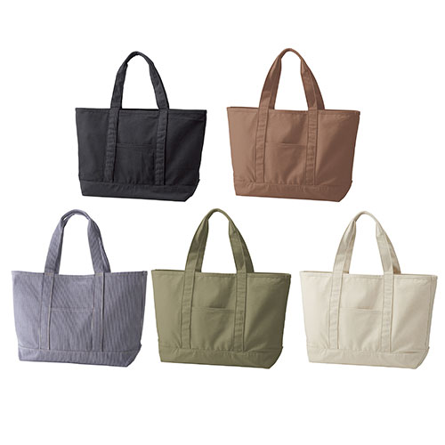
【提案書】
クラフトビッグトート
特徴
お買物や通学・通勤用にもぴったりな大容量のクラフトビッグトートバッグ。両面外側と内側には小分け収納に役立つポケットが付いています。物販品からノベルティまで幅広く活用できます。
商品写
納期
納期スペース
仕様
カラー展開：全5色
素材：※ブラック、ブラウン、ナチュラル、アーミーグリーン ： ハンプ・綿100% ※ヒッコリーストライプ ： ヒッコリー・綿90%、ポリエステル10% ※12オンス
サイズ：W61×H36×底マチ16.5cm（持ち手の長さ59.5cm）
容量：約36L
注意事項：※濃色の製品に関しては、濡れた状態で衣類等と激しく擦られると移染する場合がございます。お取り扱いにはご注意ください。
備考：※内ポケット付き ※両面外ポケット付き
お見積
お見積りスペース

Slide 24
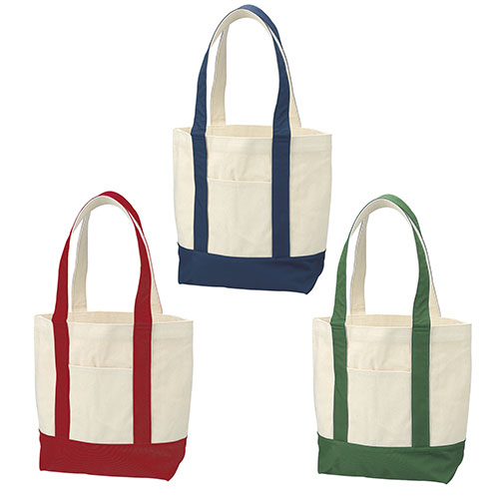
【提案書】
ヘビートートバッグ
特徴
丈夫で大きなヘビートートバッグは持ち手＆底部分がカラーでおしゃれ。片面中央に便利なポケット付き＆綿100％素材のキャンバス地で、スーパーの買出しやキャンプ・アウトドアにもピッタリ。
商品写
納期
納期スペース
仕様
カラー展開：全3色
素材：※本体部分 : 綿100% ※カラー部分 : ポリエステル100%（裏面ポリウレタンコーティング） ※16オンス ※ハンプ
サイズ：W45×H35.5×底マチ15.5cm（持ち手の長さ65cm）
容量：約19L
注意事項：※MVT-026とはカラー部分の素材と色味が異なります。 ※濃色の製品に関しては、濡れた状態で衣類等と激しく擦られると移染する場合がございます。お取り扱いにはご注意ください。
お見積
お見積りスペース

Slide 25
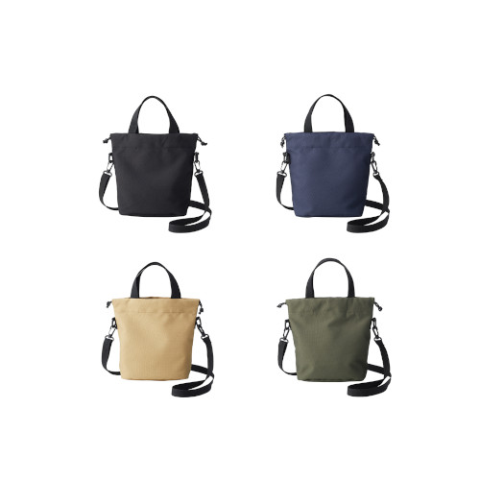
【提案書】
リサイクルポリエステル パースミニバッグ
特徴
再生ポリエステル100%のエコなミニバッグ。アジャスター付きストラップは取り外し可能で、袋口の紐を絞ればおしゃれな巾着としても使えます。各種物販品やノベルティグッズにオススメです。
納期
納期スペース
仕様
カラー展開：全4色
素材：リサイクルポリエステル100％ ※ストラップ ： ポリエステル
サイズ：W23×H21.5×底マチ10cm
容量：約5L 機能：バッグと巾着袋両方で使える
付属品：ショルダーストラップ 125cm（調節可能）
注意事項：※内側PUコーティング：加工時の熱により変色や焦げが発生することがありますのでご注意ください。 ※素材の特性上、熱をかけると縮む場合がございます。 ※ポリエステル素材の染色には分散染料を用いている為、熱加工によりブリードを起こす可能性がございます。お取り扱いにはご注意ください。
お見積
お見積りスペース

Slide 26
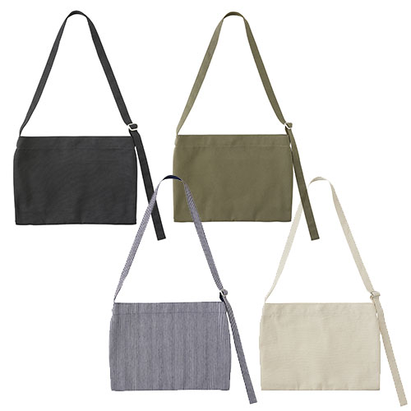
【提案書】
キャンバス ミュゼットバッグ
特徴
使い込む程に風合いが変化する、丈夫なキャンバス生地のミュゼットバッグ。金属バックルで、ストラップの長さ調整が可能。口部分はスナップボタン付きで中身が見えづらく、物の落下も防ぎます。
納期
納期スペース
仕様
カラー展開：全4色
素材：※ブラック、オリーブ、ナチュラル：ハンプ・綿100％ ※ヒッコリーストライプ：ヒッコリー・綿90％、ポリエステル10％ ※ハンプ ※ヒッコリー ※12オンス
サイズ：W36×H27cm（底脇部マチ有り） ※持ち手の長さ120cm（調整可能）
容量：約5L
注意事項：※濃色の製品に関しては、濡れた状態で衣類等と激しく擦られると移染する場合がございます。お取り扱いにはご注意ください。
備考：※金属バックル（ストラップのサイズ調整が可能です。） ※内ポケット付き（2つ） ※金属スナップ釦
お見積
お見積りスペース

Slide 27
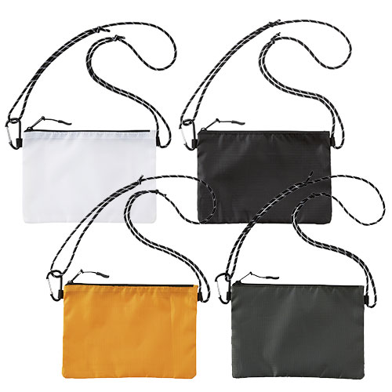
【提案書】
リップミニサコッシュ
特徴
水分などを弾く、撥水加工をしたリップストップ生地を使ったミニサコッシュ。袋口はファスナー仕様で柄付きの紐や取り外し可能なカラビナを装備。キャンプ・アウトドア、フェスでも重宝します。
商品写
納期
納期スペース
仕様
カラー展開：全4色
素材：※ポリエステル100% ※ストラップ：ポリエステル ※リップストップ
サイズ：W23.5×H16cm(底マチ無し) ※ショルダーストラップ152cm（調節可能）
容量：約1.5L 機能：※はっ水機能
付属品：※カラナビ付き（取り外し可能）
注意事項：※素材の特性上､熱をかけると縮む場合がございます。 ※ポリエステル素材の染色には分散染料を用いている為、熱加工によりブリードを起こす可能性がございます。お取り扱いにはご注意ください。
備考：※袋口ファスナー付き ※内ポケット付き
お見積
お見積りスペース

Slide 28
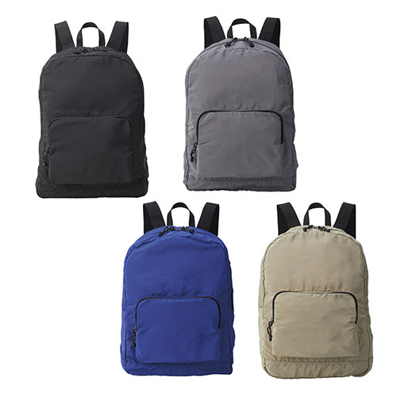
【提案書】
ナイロンパッカブルデイバッグ
特徴
使わない時は折り畳んでコンパクトに収納できるナイロン素材のデイバッグ。軽くて持ち運びやすく、雨や水分を弾くはっ水機能も備わっているので、アウトドアや旅行時のサブバッグにも最適です。
納期
納期スペース
仕様
カラー展開：全4色
素材：※ナイロン100% ※ストラップ ： ポリエステル
サイズ：W32×H45×底マチ12cm ※持ち手の長さ120cm（調整可能） ※内ポケット収納後のサイズ：W19×H18cm
容量：約17L 機能：※はっ水機能
注意事項：※素材の特性上、熱をかけると縮む場合がございます。 ※ポリエステル素材の染色には分散染料を用いている為、熱加工によりブリードを起こす可能性がございます。お取り扱いにはご注意ください。
備考：※内ポケット付き ※パッカブル仕様（内ポケットに収納可能）
お見積
お見積りスペース

Slide 29
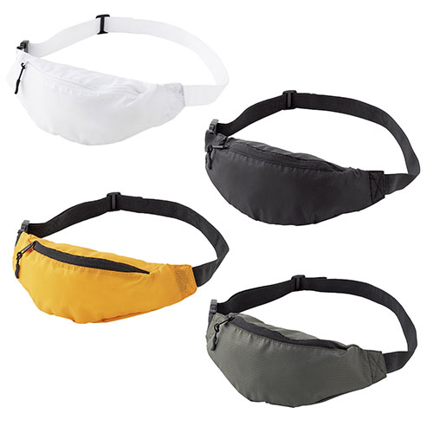
【提案書】
リップコンパクト アクティブポーチ
特徴
引き裂けに強いリップストップ生地を使ったコンパクトなアクティブポーチ。性別を問わず使えるシンプルな形状で、ウエストバッグや、斜め掛けでボディバッグとしても使えてとても便利です。
納期
納期スペース
仕様
カラー展開：全4色
素材：※ポリエステル100% ※ストラップ：ポリエステル ※リップストップ
サイズ：W30.5×H13.5cm ※ストラップ88cm（調節可能）
容量：約1L
機能：※はっ水機能
注意事項：※素材の特性上､熱をかけると縮む場合がございます。 ※ポリエステル素材の染色には分散染料を用いている為、熱加工によりブリードを起こす可能性がございます。お取り扱いにはご注意ください。
備考：※袋口ファスナー付き ※背面ポケット付き
お見積
お見積りスペース

Slide 30
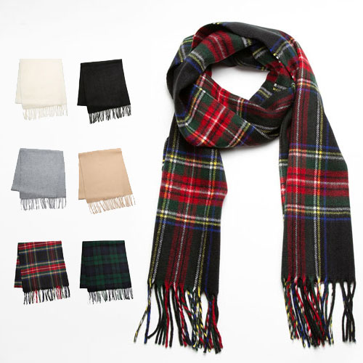
【提案書】
ジャパンメイド カシミアタッチ アクリルマフラー
特徴
カシミアに限りなく近い風合いや柔らかい手触りが特徴の、ジャパンメイドのマフラーです。全6色のカラバリから選択可能。冬イベントのノベルティ用としてもおすすめです。
商品写
納期
納期スペース
仕様
カラー展開: 全6色
素材: アクリル100%
サイズ: 全長：約162cm(フリンジ含む)、幅：約32cm
お見積
お見積りスペース

Slide 31
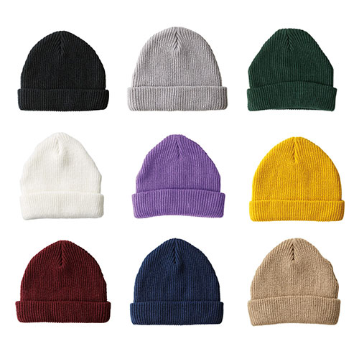
【提案書】
ビーニー
特徴
締め付け感が少なくふんわり柔らかいかぶり心地でストレスフリーはシンプルビーニー。ファッションや好みに合わせて深くも浅くもかぶり方は自由自在。ノベルティ用にも人気です。
商品写
納期
納期スペース
仕様
カラー展開: 全9色
素材: アクリル100%
サイズ: 55〜60cm
お見積
お見積りスペース

Slide 32
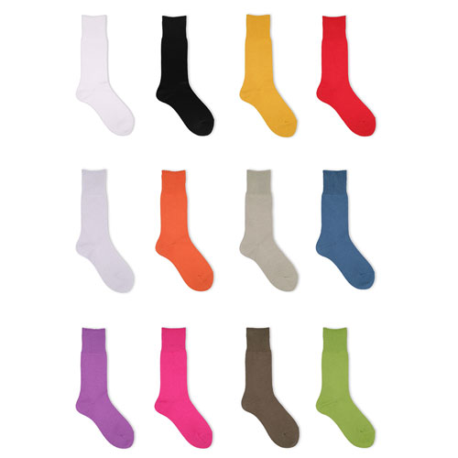
【提案書】
クルー丈カラーソックス
特徴
トータルコーディネイトの差し色としても使える程良い存在感のクルー丈カラーソックス。豊富な全12色のからバリエーションから選択可能。安心安全な日本製という点も◎！
商品写
納期
納期スペース
仕様
カラー展開: 全12色
素材: コットン45%、アクリル45%、ポリエステル8%、ポリウレタン2%
サイズ: 21.5-24.5cm・25.0-28.0cm
お見積
お見積りスペース

